Slide 1

havo-technasium
vwo-technasium
Kiana 1 havo-technasium
Laurent 1 vwo-technasium
Felipe 2 vwo-technasium
Kas 2 vwo-technasium
Simon Vellinga conrector

Slide 2
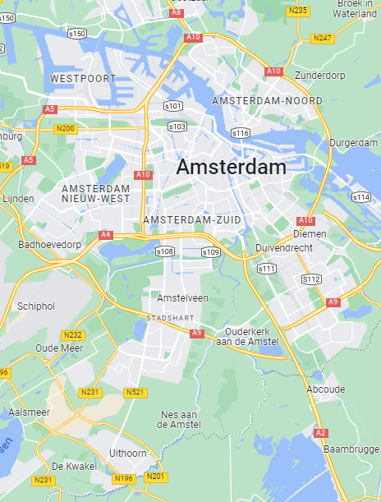
Even een moment van aandacht voor U
Sommige ouders en hun kind in groep 8
zijn sinds 9 januari niet meer ‘s avonds thuis geweest i.v.m. 17 – 20 open avonden.
Respect!

Slide 3

Het Technasium op het KKC
havo-technasium (havo-advies en havo/vwo-advies)
vwo-technasium (vwo-advies)
geen vaardighedenonderzoek
waarschijnlijk geen loting
het vak Onderzoek & Ontwerpen (O&O)

Slide 4
O&O 4 – 6 lesuren in de week
van klas 1 tot aan het eindexamen
1 havo-tech O&O + O&O-K
2 havo-tech O&O + O&O-I/K
3 havo-tech O&O + O&O-I/K
4 havo-tech O&O
5 havo-tech Meesterproef
1 vwo-tech O&O + O&O-K
2 vwo-tech O&O + O&O-K*
3 vwo-tech O&O
4 vwo-tech O&O
5 vwo-tech O&O
6 vwo-tech Meesterproef

Slide 5
Projecten: voorbeelden onderbouw
Upcyclen
Floriworld
Website
Klimaatadaptatie
Blusrobot brandweer
Robotica met IBM
Viruskenner
Stopmotion

Slide 6
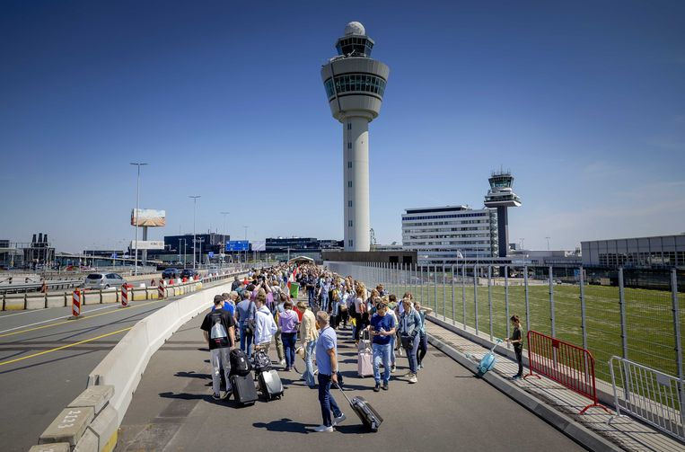
Projecten: voorbeelden onderbouw

Slide 7

Waarom O&O ?

Slide 8
Het vak Onderzoek en Ontwerpen (O&O)
Opdrachtgevers van buiten school
Leren denken als de opdrachtgever en ook creatief blijven !
Actuele opdrachten
Via onderzoek naar ontwerp

Slide 9

Het vak Onderzoek en Ontwerpen (O&O)

Slide 10
Projecten in de bovenbouw
Vwo 4 (N&G en N&T)
Vast project
Keuzeproject 1
Vwo 5
Keuzeproject 2
Keuzeproject 3
Vwo 6
Meesterproef
Havo 4 (E&M, N&G en N&T)
Keuzeproject 1
Keuzeproject 2
Havo 5
Meesterproef

Slide 11
Onderzoek en Ontwerpen (O&O)
4 - 6 lesuren per week
soms in combinatie met O&O-kunst en O&O-informatiekunde
projecten van 8/9 weken
trainingen
reflecteren

Slide 12
Project - opbouw
Kick-off (vaak op locatie)
Tussenevaluatie
Eindpresentatie naar opdrachtgever
Evalueren

Slide 13
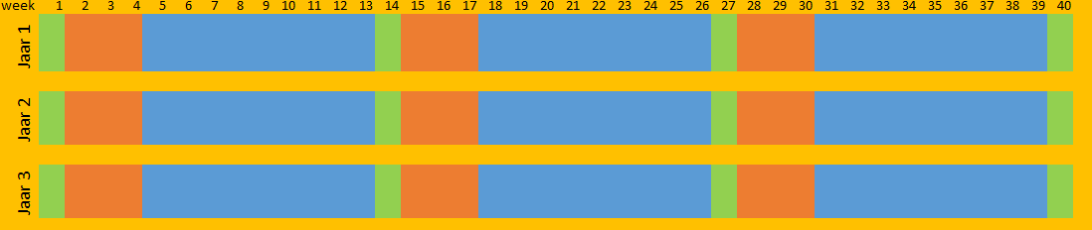
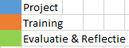
Lesprogramma:
projecten, trainingen, evaluatie & reflectie

Slide 14
Project - evalueren
Productcijfer voor het hele team
Procescijfer individueel
Evaluatie van jezelf, je team en het project
+ leerdoelen voor het volgende project
Portfolio

Slide 15
Trainingen
Ontwerpen
Onderzoek: natuurwetenschappelijk
Onderzoek: sociaalwetenschappelijk
Verslaglegging
Projectorganisatie: scrum
Opdrachtgever zoeken

Slide 16
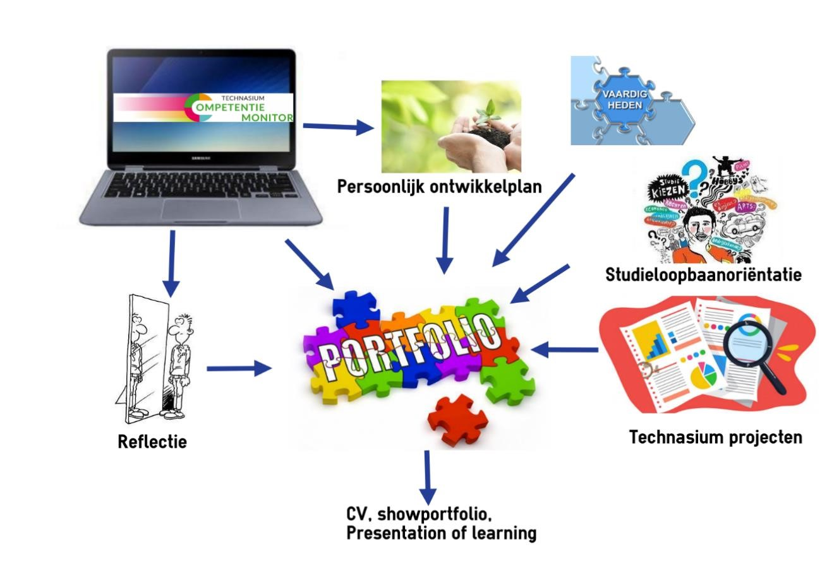
Evaluatie & reflectie: Portfolio

Slide 17

Competentiemonitor
Competentie is het vermogen om in specifieke situaties die kennis, vaardigheden en talenten (attitudes) aan te wenden die noodzakelijk zijn om adequaat gedrag te vertonen.”
Wordt nooit als een beoordelings- of selectiemiddel gebruikt.

Slide 18
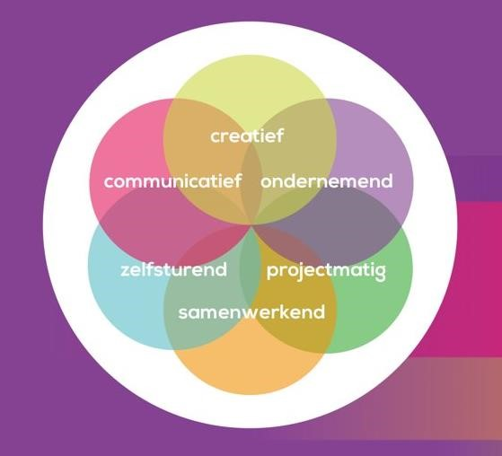
Competentiemonitor
Zes clusters
Communicatief
Creatief
Ondernemend
Projectmatig
Samenwerkend
Zelfsturend

Slide 19
Technasium werkplaats
Werkplaats
Designlab, supercomputers
Lasersnijder
3D printers
VR-bril
Greenscreen
“Verveel”-plekken

Slide 20

Technasium

